Slide 1
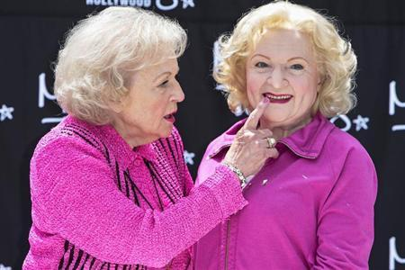
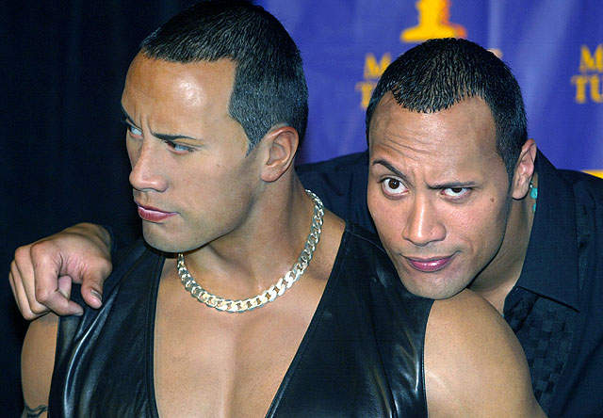
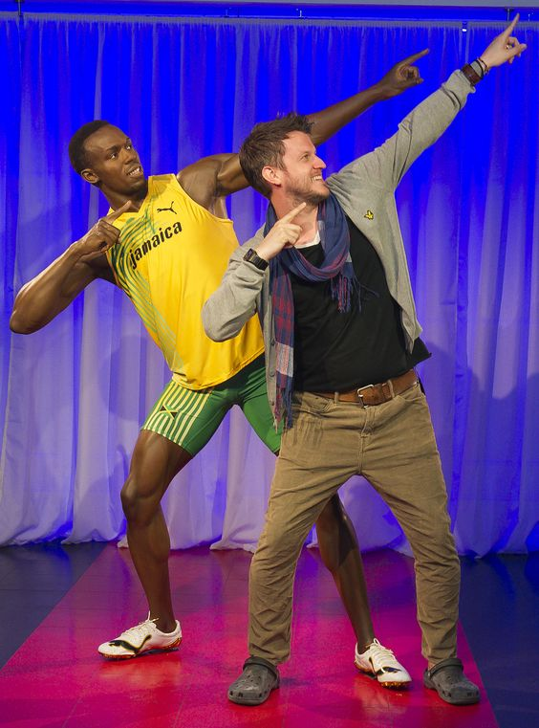
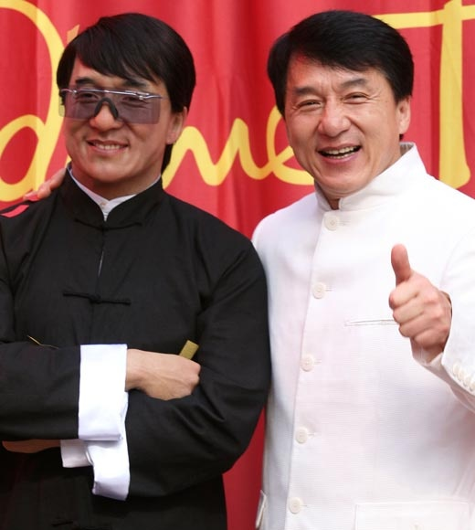
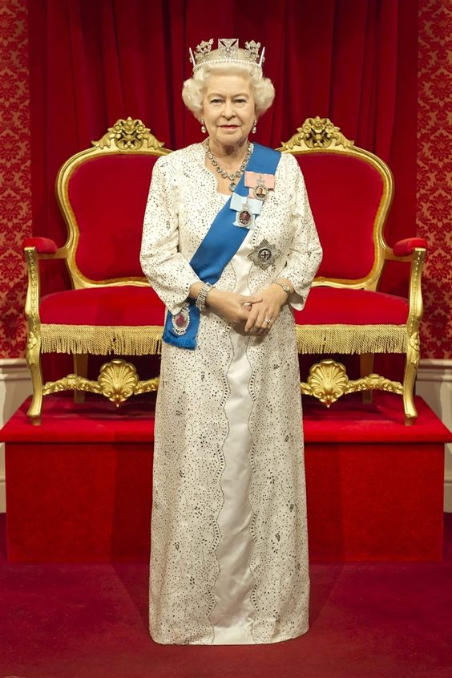
Musée de cire

Slide 2
Présentation orale (musée de cire)
Préparez une présentation qui sera fait devant vos camarades de classe. Elle devra durer de 2 à 4 minutes et elle devra comprendre tous les renseignements que vous avez notes sur la fiche 5.2. Vous pouvez écrire les idées principals sur de cartes index pour ne pas avoir besoin de les apprendre par coeur.
Déterminez quels vêtements le personnage portait à son époque et habillez-vous comme lui pour votre présentation.
Soyez prête le ----------pour faire votre présentation.

Slide 3
Décorer un arrière-plan
Il faut ajouter des photos, images ou dessins qui aidera à
illustrer la vie de ton personnage historique.
L’arrière-plan a les dimension de 200 cm par 120 cm.

Slide 4
